Slide 1
Разработка веб-сервисов на .NET Core с нуля

Slide 2
Цели и задачи дня
Познакомиться
Узнать, как и чему мы будем учиться
Узнать, как устроены компьютерные сети и Интернет
Узнать, как устроена работа с памятью в компьютере
Рассмотреть основные особенности платформы .NET

Slide 3
Оргвопросы
Разработка веб-сервисов на .NET Core с нуля

Slide 4
Чуть-чуть обо мне
Зорин Иван Андреевич
Основная работа: Архитектор программного обеспечения в IT One (https://it-one.ru)
Хобби: преподавание программирования
Сертифицированный программист Microsoft (Программирование на C#)
Контакты:
Email: zorin.ivan@outlook.com
ВК: https://vk.com/flameberg

Slide 5
Какое ПО нам понадобится
IDE для работ
MS Visual Studio (MS Windows/MacOs)
JetBrains Rider (Linux)
СУБД
MS SQL Server (Windows, Linux)
PostgreSQL (MacOs)
Вспомогательное ПО
Insomnia/Postman/Fiddler
Google chrome/Mozilla Firefox
Notepad++

Slide 6
Что ещё нужно будет установить
https://dotnet.microsoft.com/download
.NET Framework SDK
.NET Core SDK

Slide 7
Какие сервисы нам понадобятся
https://github.com/ - для хранения кода
https://stackoverflow.com/ - для поиска ответов на вопросы
https://developer.microsoft.com/ru-ru/ - для чтения документации по продуктам

Slide 8
Какие книги нам будут нужны
Г. Шилдт, C# – для начинающих
Дж. Рихтер, CLR via C# – для продвинутых

Slide 9
Какой должен быть результат
Проект (индивидуальный или командный, команда до 3х человек)
Регистрация на http://profil.mos.ru/

Slide 10
Как устроен интернет
Разработка веб-сервисов на .NET Core с нуля

Slide 11
Немного истории
Первые сети ЭВМ появились в 1950-х годах в СССР и США.
Концепция сети персональных компьютеров появилась в США в 1970х годах
ARPANET появилась в 1969м году в США.
BITNET – образовательная сеть американских университетов
FIDO – общая сеть компьютеров (т.е., сеть компьютеров именно «простых граждан» - американских, конечно).
Конец 1980х – создание Интернета на основе передачи гипертекстовых сообщений

Slide 12
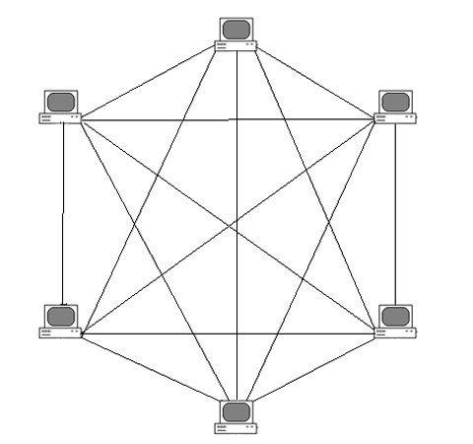
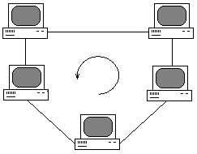
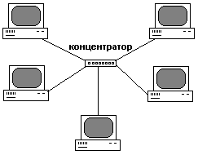

Топологии сетей
Полносвязная
Шина
Кольцо
Звезда

Slide 13
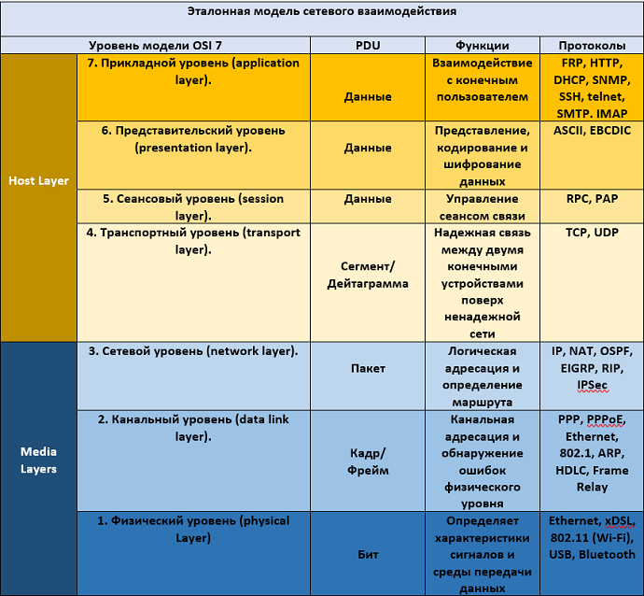
Сетевые протоколы. Модель OSI

Slide 14
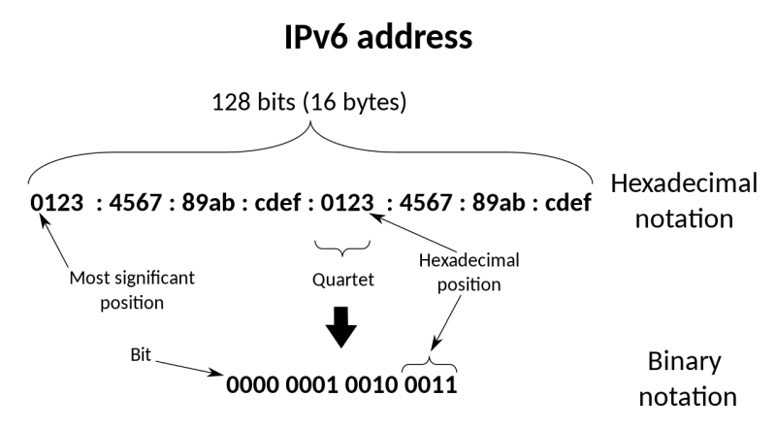
Протокол IP (3й уровень)
Отвечает за маршрутизацию и адресацию данных в сети
IP-адрес – уникален для каждого ресурса в сети
V4 192.168.1.4 (каждая цифра в диапазоне от 0 до 255, с учётом маски подсети)
V6

Slide 15
Протокол TCP
CLOSED | Начальное состояние узла. Фактически фиктивное
LISTEN | Сервер ожидает запросов установления соединения от клиента
SYN-SENT | Клиент отправил запрос серверу на установление соединения и ожидает ответа
SYN-RECEIVED | Сервер получил запрос на соединение, отправил ответный запрос и ожидает подтверждения
ESTABLISHED | Соединение установлено, идёт передача данных
FIN-WAIT-1 | Одна из сторон (назовём её узел-1) завершает соединение, отправив сегмент с флагом FIN
CLOSE-WAIT | Другая сторона (узел-2) переходит в это состояние, отправив, в свою очередь сегмент ACK и продолжает одностороннюю передачу
FIN-WAIT-2 | Узел-1 получает ACK, продолжает чтение и ждёт получения сегмента с флагом FIN
LAST-ACK | Узел-2 заканчивает передачу и отправляет сегмент с флагом FIN
TIME-WAIT | Узел-1 получил сегмент с флагом FIN, отправил сегмент с флагом ACK и ждёт 2*MSL секунд, перед окончательным закрытием соединения
CLOSING | Обе стороны инициировали закрытие соединения одновременно: после отправки сегмента с флагом FIN узел-1 также получает сегмент FIN, отправляет ACK и находится в ожидании сегмента ACK (подтверждения на свой запрос о разъединении)
Отвечает за порядок передачи данных по сети с сохранением их целостности

Slide 16
Протокол UDP
4й уровень. Отвечает за порядок передачи данных по сети без сохранения целостности.
Данные отправляются без подтверждения получения

Slide 17
DNS
Domain name system. Система имён доменов (доменных имён)
Распределённость администрирования. Ответственность за разные части иерархической структуры несут разные люди или организации.
Распределённость хранения информации. Каждый узел сети в обязательном порядке должен хранить только те данные, которые входят в его зону ответственности, и (возможно) адреса корневых DNS-серверов.
Кэширование информации. Узел может хранить некоторое количество данных не из своей зоны ответственности для уменьшения нагрузки на сеть.
Иерархическая структура, в которой все узлы объединены в дерево, и каждый узел может или самостоятельно определять работу нижестоящих узлов, или делегировать (передавать) их другим узлам.
Резервирование. За хранение и обслуживание своих узлов (зон) отвечают (обычно) несколько серверов, разделённые как физически, так и логически, что обеспечивает сохранность данных и продолжение работы даже в случае сбоя одного из узлов.

Slide 18
Таблица маршрутизации
А-запись – связь доменного имени и IP-адреса
IP-адрес – адрес ресурса в сети интернет
Таблица маршрутизации DNS – таблица, содержащая А-записи (своя таблица есть у каждого DNS-сервера)

Slide 19
Задачи
Узнать свой IP-адрес с помощью команды ipconfig
Провести трассировку запроса на google.com

Slide 20
Протокол http
Протокол передачи гипертекста
URI – уникальный идентификатор ресурса (например http://microsoft.com)
Метод – что нужно сделать с ресурсом, какую операцию
Status-code – результат попытки проведения этой операции

Slide 21
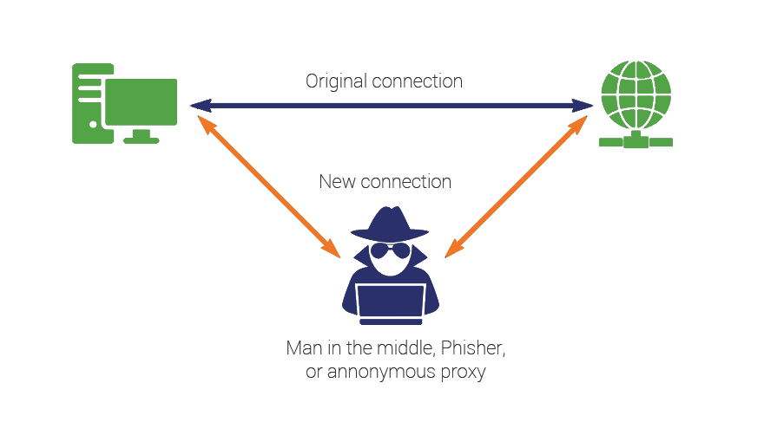
https
Версия http с поддержкой шифрования
Используется шифрование трафика для предотвращения атаки MiM

Slide 22
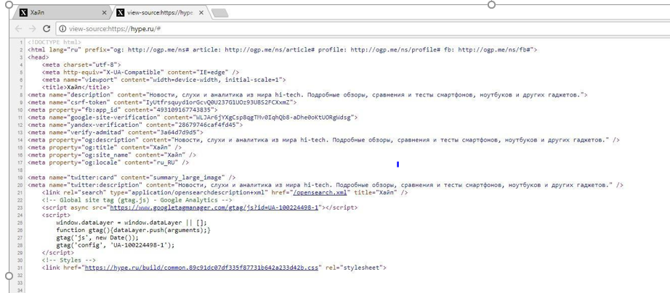
Гипертекст
Текст, отображающий контент с помощью специальных символов – разметки.

Slide 23
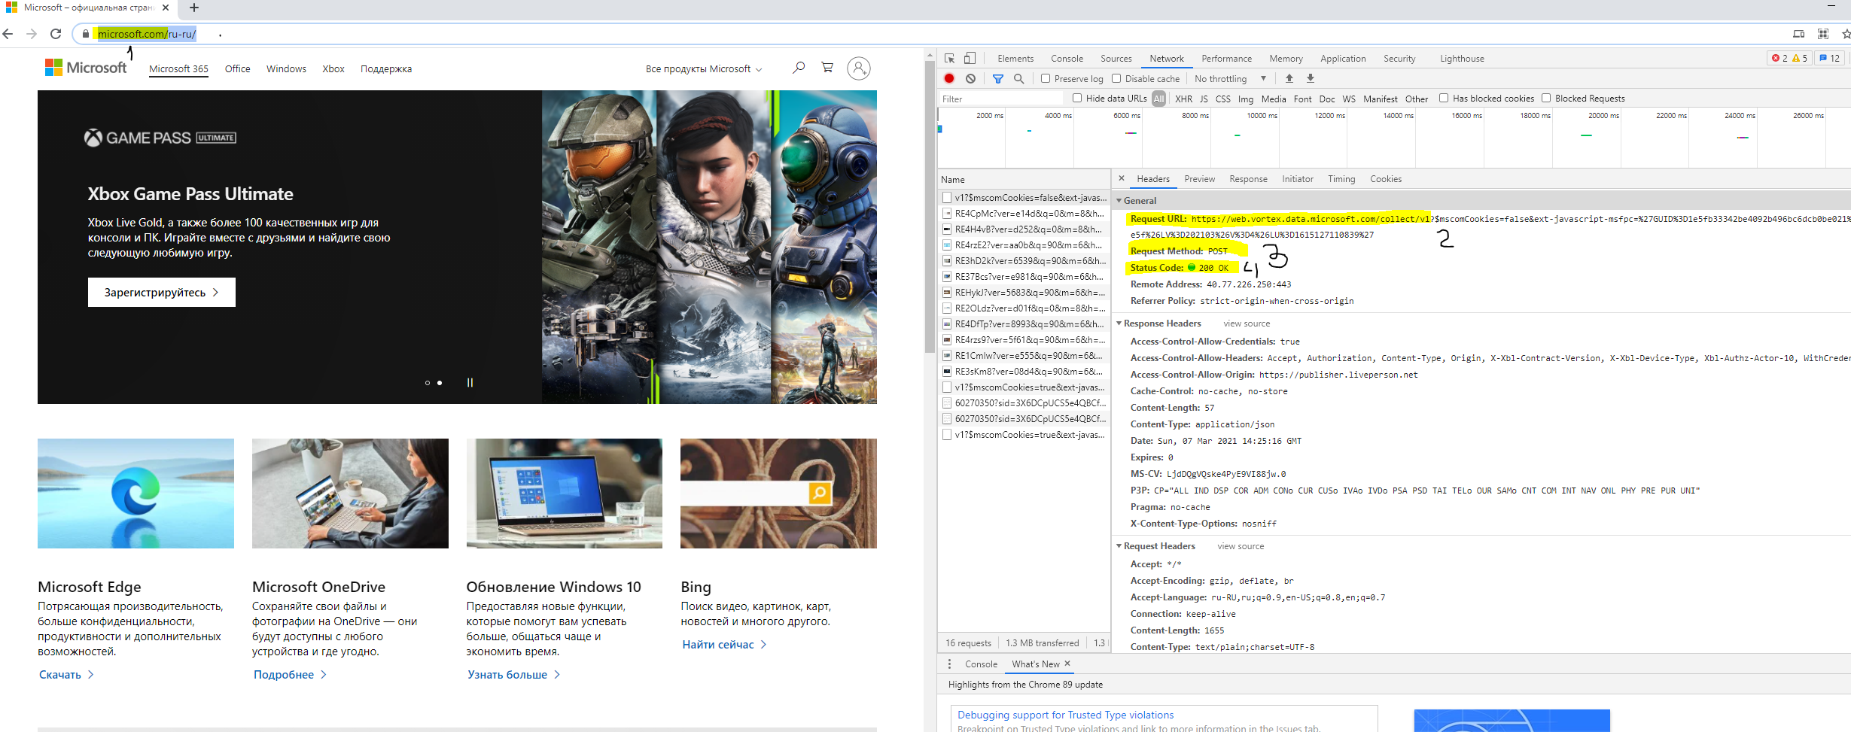
Запрос к сайту

Slide 24
Составные части
доменное имя
Запрос
Метод запроса
Статус код

Slide 25
Состав доменного имени
https://azure.microsoft.com/
https – протокол доступа
.com – домен первого уровня – соответствует стране или области применения
microsoft – домен второго уровня – регистрируется у национального регистратора
azure – домен третьего уровня – создаётся владельцем домена второго уровня

Slide 26
Клиент - сервер
Клиент – инициирует общение, отправляет запросы
Сервер – получает запросы, обрабатывает их и возвращает ответ

Slide 27
Методы HTTP
GET – возвращает ресурс
POST – передача пользовательских данных на ресурс
PUT – изменение ресурса
PATCH – изменение части ресурса
DELETE – удаление ресурса

Slide 28
Статус-коды
100 – служебный статус
200 – положительный ответ
300 – перенаправление
400 – ошибка на стороне клиента (неправильный запрос)
500 – ошибка на стороне сервера (что-то сломалось на сервере)

Slide 29
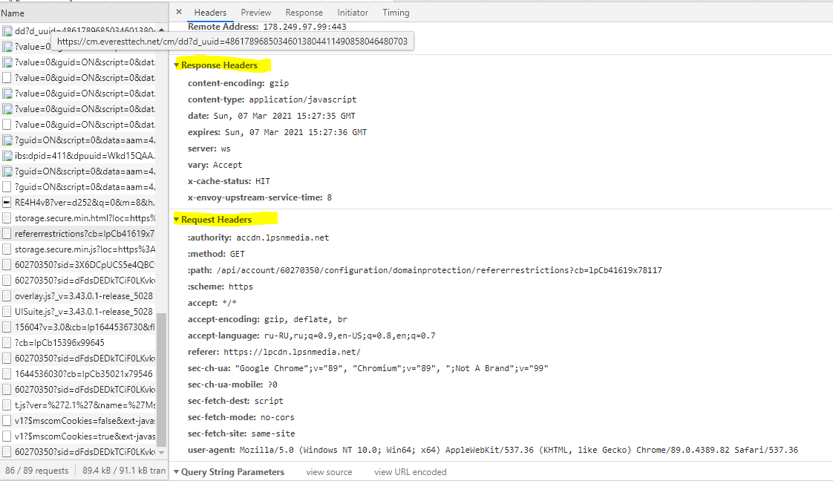
Заголовки HTTP

Slide 30
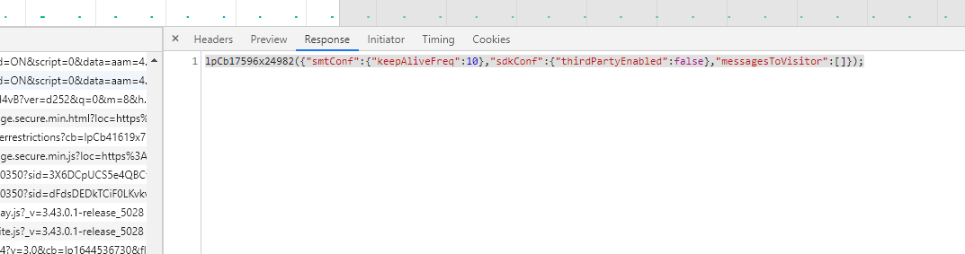
Ответ сервера в тексте

Slide 31
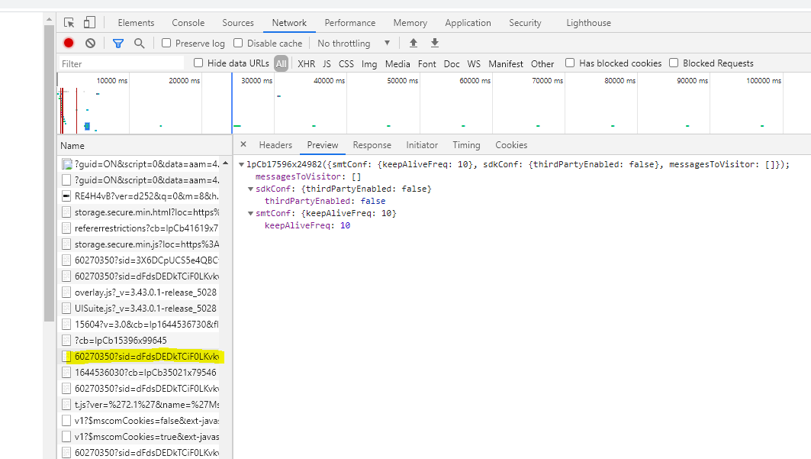
Ответ сервера

Slide 32
http2
Бинарный протокол в отличие от текстового http
Можно отправлять с сервера на клиент данные, которые клиент не запрашивал

Slide 33
Работа с памятью в ОС
Разработка веб-сервисов на .NET Core с нуля

Slide 34
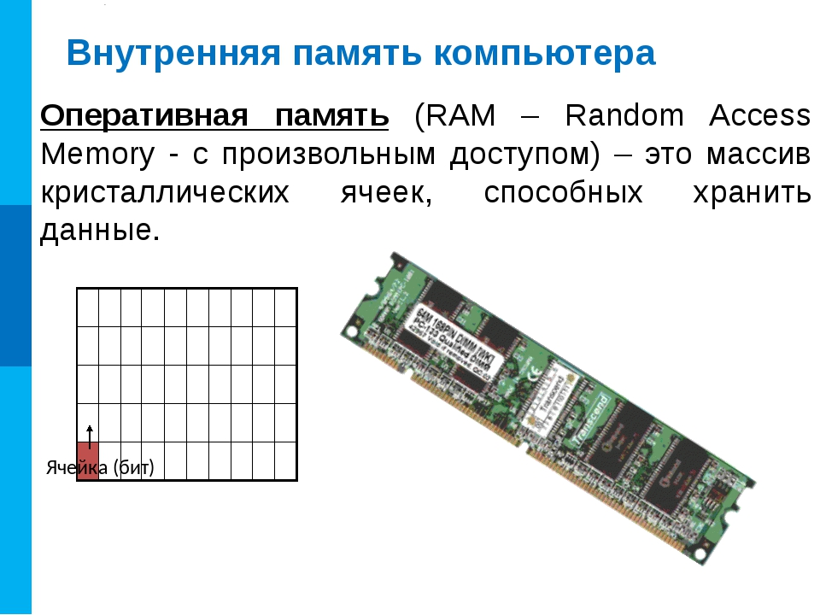
Оперативная память

Slide 35
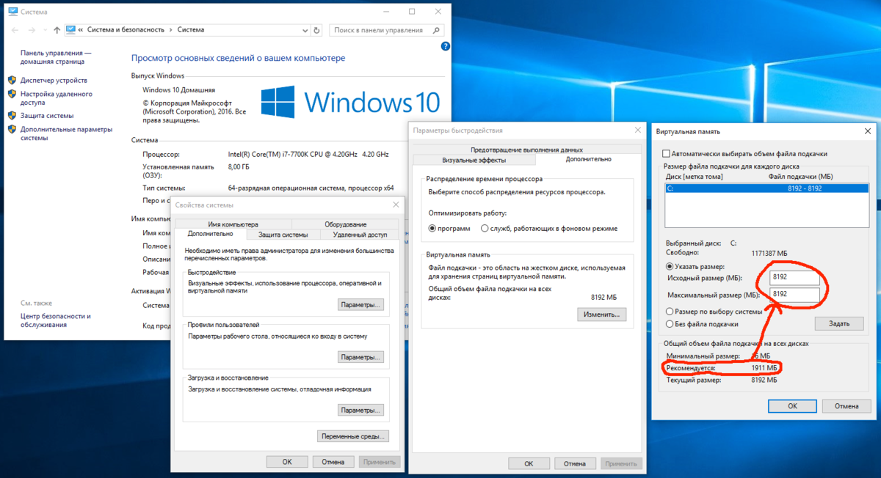
Файл подкачки (swapping)
Хранит часть данных из оперативной памяти на жёстком диске

Slide 36
Особенности файла подкачки
Имеет большой объём (ограничен только размером жёсткого диска);
Имеет низкую скорость работы;

Slide 37
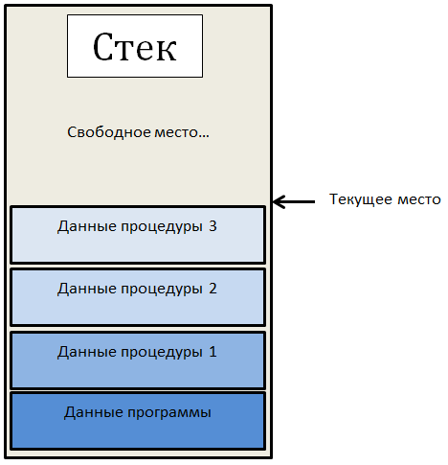
Стек вызовов
Стек вызовов (call stack) – это область памяти, в которой хранится последовательность вызовов команд компьютера, если они используют друг друга.
Когда работа процедуры 3 заканчивается, её выкидывает из стека, и продолжается процедура 2. Это называют раскручиванием стека.
Характеристики стека
- Работает быстро
- Хранит маленькие объекты и мало (всего 1 Мб)

Slide 38
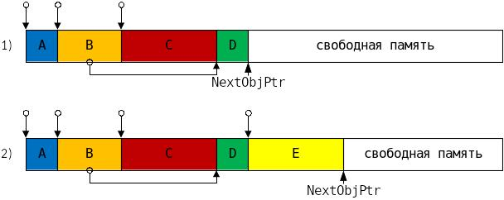
Куча
Объекты в куче свалены в любом порядке.
Характеристики кучи
- Может хранить любое количество любых объектов
- Работает медленно (из-за поиска)
- Может иметь «дырки» - т.е. незаполненные места

Slide 39
Управление памятью
Память надо беречь
Нельзя допустить утечек памяти
Неиспользуемые данные надо убирать из памяти
Периодически память надо дефрагментировать (т.е. сжимать занятые блоки, чтобы убрать «дырки»)

Slide 40
Платформа .NET
Разработка веб-сервисов на .NET Core с нуля

Slide 41
Платформа .NET
Лежит в основе всей разработки для семейства операционных систем Windows;
Содержит классы и способы работы с ними, а также технические средства для разработки, развёртывания, использования и управления программным обеспечением под Windows;

Slide 42
История .NET
1.0 2002г.;
1.1 2003г., Windows Server 2003;
2.0 2005г.;
3.0 2006г., Windows Vista;
3.5 2007г., Windows 7;
4.0 2010г., Windows 8
4.5 2012г. Windows 8
4.6 2016г., Windows 10
4.7 2017г.
4.8 2019г.

Slide 43
Особенности технологии .NET
Перевод кода на языке программирования в байт-код (CIL);
Набор классов для работы с ОС (BCL);
Общая среда выполнения (CLR);
Кроссязыковость;
Активное развитие технологии;

Slide 44
Архитектура .NET Framework
Уровень приложения
Windows Phone Application
ASP.NET MVC Application
Библиотеки классов
ADO.NET;
Reflection;
Общая языковая среда (CLR)
Управление кодом;
Сборщик мусора;
Console Application
I/O;
Другие библиотеки;
WPF Application

Slide 45
Безопасный код
Код, который может быть интерпретирован в CIL;
Код, в котором не содержится работа с устройством;
Строго типизированный код;

Slide 46
.NET Core
Кроссплатформенная версия .NET Framework
Модульная структура
Может обновляться через пакеты NuGet

Slide 47
Версии .Net Core
Версия | Дата выхода | Версия Visual Studio | Конец поддержки^{[5]}
.NET Core 1.0 | 27 июня 2016 года^{[6]} | Visual Studio 2015 Update 3 | 14 мая 2019 года
.NET Core 1.1 | 16 ноября 2016 года^{[7]} | Visual Studio 2017, версия 15.0 | 14 мая 2019 года
.NET Core 2.0 | 14 августа 2017 года^{[8]} | Visual Studio 2017, версия 15.3 | 1 октября 2018 года
.NET Core 2.1 (LTS) | 30 мая 2018 года^{[9]} | Visual Studio 2017, версия 15.7 | 21 августа 2021 года
.NET Core 2.2 | 4 декабря 2018 года^{[10]} | Visual Studio 2019, версия 16.0 | 23 декабря 2019 года
.NET Core 3.0 | 23 сентября 2019^{[11]} | Visual Studio 2019, версия 16.3 | 3 марта 2020 года
.NET Core 3.1 (LTS) | 3 декабря 2019 года^{[12]} | Visual Studio 2019, версия 16.4 | 3 декабря 2022 года
.NET 5 | 20 ноября 2020 года^{[13]} | Visual Studio 2019, версия 16.8 | 6 месяцев после выхода .NET 6
.NET 6 (LTS^{[14]}) | ноябрь 2021 года (запланировано)^{[15]} | Visual Studio 2022, версия 17.0
.NET 7 | ноябрь 2022 года (запланировано)^{[15]}

Slide 48
Возможности.NET/.NET Core
Можно писать на разных языках
Можно вести разработку под разные платформы
Автоматическое управление памяти (выделение памяти, сборка мусора)

Slide 49
Сборка мусора в C#
Все объекты делятся на 3 поколение (нулевое, первое, второе)
Когда объект создаётся – он кладётся в нулевое поколение
Если для создания объекта не хватает памяти – происходит сборка мусора
Сначала чистится нулевое поколение. Все кто пережил чистку – переносятся во второе.
Если памяти по-прежнему не хватает – чистится второе поколение. Во время этой чистки выполняется дефрагментация.
Чистка второго поколения – очень ресурсоёмкая операция. Поэтому лучше её избегать.

